Slide 1
DedupSearch: Two-Phase Deduplication
Aware Keyword Search
Nadav Elias, Technion-Israel Institute of Technology; Philip Shilane, Dell Technologies; Sarai Sheinvald, ORT Braude College of Engineering; Gala Yadgar, Technion - Israel Institute of Technology
Speaker wrl
FAST 2022
Notes:
大家好，今天我给大家带来今年fast上面的一篇paper， DedupSearch：Two-Phase Deduplication Aware Keyword Search,。正如这篇paper题目所说 这是一种支持重复数据消除系统的两阶段关键字搜索 关键词在于 重复数据删除和关键词搜索

Slide 2
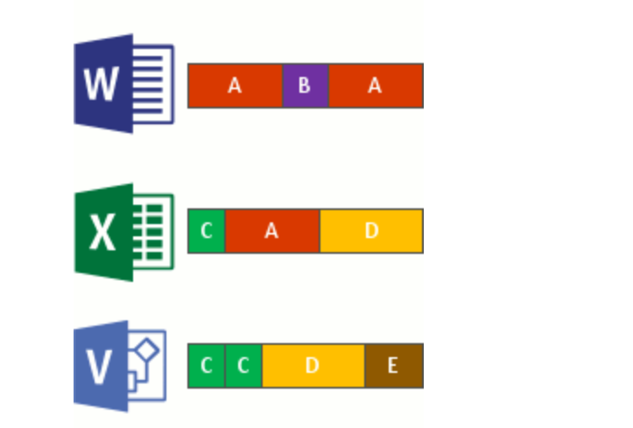
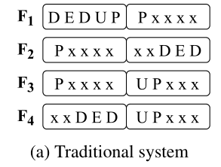
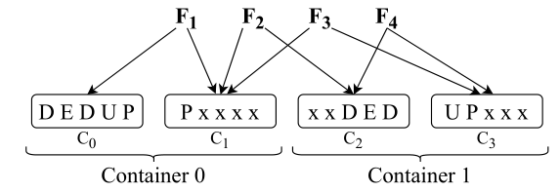
Background
Deduplication: the purpose is to reduce the physical capacity required to store the growing amounts of logical backup data.
example
5byte
Notes:
我们先来看看background，首先是重复数据删除。重复数据删除技术的目的为了减少存储系统中物理地址使用的存储容量，整个过程大概分为以下几步：第一步是将文件分为可变大小的区块chunk，第二步是为每一个chunk计算hash，作为区块的指纹，并标识出唯一区块。第三步是将新的唯一区块存储到一个容器（container）中，当容器存满后，整个容器进入磁盘。文件由文件配方recipe代替，recipe记录的就是构成文件的chunk的顺序hash值。而我们在访问文件时，就需要根据文件配方的记录的顺序依次去访问存储对应chunk的容器，将文件恢复出来，再进行进一步操作。 这里我举一个简单的例子，看下面这个example，我们总共有4个文件F1到F4，由总共8块5byte大小的区块构成，在逻辑地址上，他总共有40byte大小，我们按顺序识别他的唯一标识chunk 分别是 ，这样我们把DEDUP和Pxxx作为c0 c1存入第一个容器 XXDED和Upxxx作为C2 C3存入第二个容器，文件F1上记录C0 C1 F2得到配方C1 C2这样依次类推。这样我们的实际物理存储 只有4个chunk，也就是20Byte，达到了节省物理空间的目的。当我们需要访问F1 F2文件时，通过配方 F1 就从容器0中读取C0 C1 进行恢复 得到了左边的样子。整个重复数据删除的流程大概就是这样。

Slide 3
Background
Keyword search: identify relevant documents with a string search.
Logging and data analytics systems: construct an index of strings during data ingestion
The problem is 1. Such Indexes carry non-negligible overheads
2. Not useful for binary strings or more complex keyword patterns.
naïve search method: process a file system by progressing through the files, opening each file, and scanning its content for the specified keywords.
Notes:
第二个就是关键词搜索，关键词搜索大家应该很清楚是什么意思。在日志和数据分析系统里面，因为需要高频次的进行关键字搜索，所以系统内一般会维护一个字符串索引来实现快速关键词搜索。但这带来两个问题，一是关键词索引会带来极大的存储开销，以及他无法适用于例如二进制这样的复杂关键词模式的搜索。所以他不适合大多数不需要高频词搜索的系统。大多数系统采用的是天真搜索方法，就是我通过文件系统中的顺序打开所有的文件，然后进行扫描发现关键词。

Slide 4
Problem
5byte
The same naïve search algorithm can also be applied to the deduplicated storage.
Following the file recipes (F1,F2,F3,F4) it would scan the chunks in the following order:
C0,C1,C1,C2,C1,C3,C2,C3—a total of eight chunk reads.
1. If this access pattern spans a large number of containers (larger than the cache size), entire containers might be fetched from the disk several times.
2. Moreover, the data in each chunk will be processed by the underlying keyword-search algorithm multiple times—once for each occurrence in a file.
Notes:
还是这个例子，对于传统的系统，天真的搜索方法需要依次扫描8个区块，对于运用了重复数据删除的存储系统，天真搜索方式则需要我们按照文件配方恢复所有文件，然后依次扫描区块C0，C1,C1,C2,C1,C3,C2,C3。这里我们就会出现两个问题：如果我们搜索的关键字模式比较复杂，全部容器就有可能多次从磁盘取出，极大造成I/O开销。同时，我们可以发现同一个区块会随着文件扫描被多次处理。

Slide 5
Idea
Main idea: Read and process each chunk in the system only once.
5byte
×
×
challenge1: we cannot directly associate keyword matches in a chunk with the corresponding file or files
challenge2: keywords might be split between adjacent chunks in a file
Notes:
所以就提出了本文的main idea，就是在关键词搜索过程中，能不能只读取和处理每个区块一次，而不是多次读取，来达到减少开销的目的。
这里就带来了2个挑战，
1就是在多数重复数据删除中，都没有从区块到文件的反向索引，我们不能通过区块定位到文件。
2就是关键词可能可能会在相邻的区块中被分离开来，单纯扫描块无法进行有效识别。

Slide 6
Idea
Main idea: Read and process each chunk in the system only once.
5byte
×
×
This paper’s solution is: Propose an alternative algorithm, DedupSearch, that progresses in two main phases.
The physical phase performs a physical scan of the storage system and scans each chunk of data for the keywords.
The logical phase performs a logical scan of the file system by traversing the chunk pointers that make up the files.
Notes:
针对以上两个挑战，本文基于main idea 提出了解决方案：提出一种分两个主要阶段进行的重复数据删除搜索算法。
算法分为物理阶段和逻辑阶段两部分：
物理阶段的作用是顺序扫描整个存储系统一次，然后记录每一个区块中关键词的搜索情况。
之前不是说没有反向索引吗？
所以逻辑阶段的作用是顺序遍历整个文件系统一次，然后根据记录的各区块的关键词的搜索情况，获取文件中关键词搜索情况。

Slide 7
Design
—String-matching algorithm
The dictionary is {dedup, up}
U
P
D
E
D
U
P
If our input is SECDEDEDUPSUPDEDU
S E C D E D E D U P S U P D E D U
Notes:
为了能在逻辑阶段更加高效的识别多个关键词的精确匹配、前后缀情况，本文提出了一种基于tire树的字符串匹配算法，假设我们需要查找的关键字是dedup和up，根据tire算法构建下字典树。为了在匹配失败时，不回溯到前期位置，她加上了一个失败链接，就是红色的这一部分，当匹配失败时，他根据失败链接进行回溯，而不是直接回到根节点。举个例子，假设我的输入是这样。DED进入了自动机，E无法匹配，则我回到D节点，从第二个E开始匹配，而不是回到根节点，从第一个E开始开始匹配。

Slide 8
Design
—String-matching algorithm
The dictionary is {dedup, up}
U
P
D
E
D
U
P
If our input is SECDEDEDUPSUPDEDU
S E C D E D E D U P S U P D E D U

Slide 9
Design
—String-matching algorithm
The dictionary is {dedup, up}
U
P
D
E
D
U
P
If our input is SECDEDEDUPSUPDEDU
S E C D E D E D U P S U P D E D U

Slide 10
Design
—String-matching algorithm
The dictionary is {dedup, up}
U
P
D
E
D
U
P
If our input is SECDEDEDUPSUPDEDU
S E C D E D E D U P S U P D E D U
Notes:
在输入到块的最后一个字符，该字符是自动机的内部节点，我们就根据其位置，记录前缀长度，比如这里就是对于DEDUP来说就是4 对于UP来说就是1

Slide 11
Design
—String-matching algorithm
The dictionary is {dedup, up}
P
U
D
E
D
The first n bytes of the chunk, where n is the length of the longest string in the dictionary.
PXXXX
XXXXP
Notes:
在识别后缀长度方面，我只讲chunk中前n个字节的内容进行反向，与反向字典树进行比较，比如这里PXXXX我进行反向得到了XXXXP进行输入，得到UP 1长度的后缀，DEDUP 1长度的后缀

Slide 12
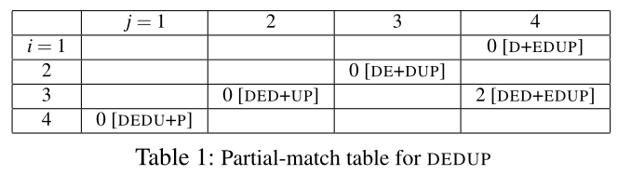
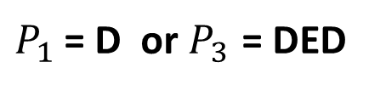
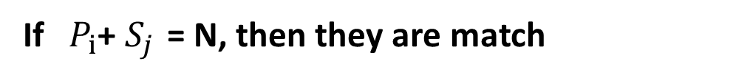
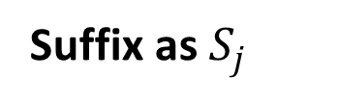
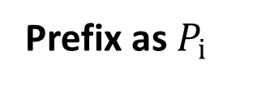
Design
—Partial matches.
Let N denote the length of the keyword
Prefix as $P_{i}$
Suffix as $S_{j}$
If ${ P}_{i}$+ $S_{j }$= N, then they are match
The new problem is: a chunk may contain several prefix or suffix matches
$P_{1}$ = D or $P_{3}$ = DED
record only the longest prefix and longest suffix in each chunk
D+EDUP, DE+DUP, DED+UP, DEDU+P, DED+EDUP
{(1,4),(2,3),(3,2),(4,1),(3,4)}.
Notes:
通过之前的算法，我们能够得到每个区块中关键词的前后缀情况，假设Pi说明该区块有i长度的前缀，Sj说明该区块有j长度的后缀。我们第一时间是不是想到如果前后两个区块他的Pi+Sj = 关键词长度，那就成功匹配了。但是又随之而来会有个新的问题，一个前后缀可能具有多种匹配模式。比如F4的第一块区块XXDED，对于DEDUP关键词来说他其实可以是两种前缀。长度3的DED前缀对应长度2的UP的后缀以及，和长度1的D前缀对应长度4的EDUP后缀。这里作者做了个处理，他为了节省空间，只记录最长的前缀或者后缀。他为每个关键词列出全部的前后缀匹配可能性，然后用一个二维数组进行存储，数据内存储偏移量，这样就达到了只记录最长的前缀或者后缀也可以完成匹配的目的。

Slide 13
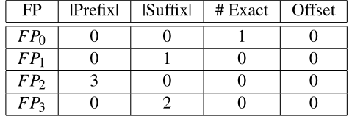

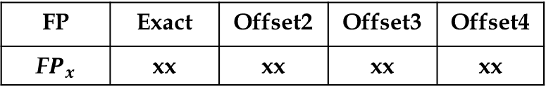
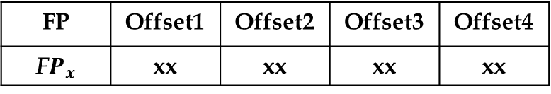
Design
—Match result database
In practice, the vast majority of the chunks contain at most one exact match
Chunk-result record
20byte
1byte
1byte
2byte
2byte
Memory-hash
Location-list record
Long location-list record:
20byte
1byte
20byte
1byte
1byte
FP | Offset1 | Offset2 | Offset3 | Offset4
F$P_{x}$ | xx | xx | xx | xx
FP | Exact | Offset2 | Offset3 | Offset4
F$P_{x}$ | xx | xx | xx | xx
Memory-hash
Memory-hash
Notes:
一个区块最多有1个前缀 1个后缀 但有可能有多个完整的字符串，但是实际上，经过实验，绝大多数区块里面只存在一个完整字符串。所以他设计了以下两种数据结构。首先是Chunk-result record 共26byte用于记录每个区块的指纹 前缀长度 后缀长度 完整匹配个数和 第一个完整匹配的偏移量。对于有多个完整匹配的区块，会额外生成一个Location-list record
，他是个可变大小的位置列表，用于记录区块指纹和多个完整匹配的偏移量。针对多个关键词匹配的情况，就添加一个id加以区分。

Slide 14
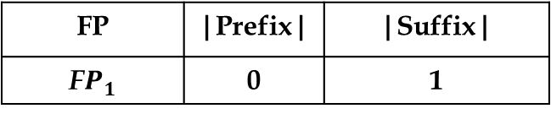
Design
—Match result database
The new problem is: Keywords that begin or end with frequent letters in the alphabet might result in the allocation of numerous chunk-result records whose partial matches never generate a full match.
The tiny-result records are allocated only if this is the only match in the chunk
Chunk-result record
20byte
1byte
1byte
2byte
2byte
20byte
1byte
1byte
FP | |Prefix| | |Suffix|
F$P_{1}$ | 0 | 1
Memory-hash
Disk-hash
Tiny-result records are accessed during the logical phase only if the adjacent chunk contains a prefix or suffix of length n−1.
Notes:
所有区块的记录都存在内存会有极大的存储压力。同时我们发现如果关键词以常见字母结束，就我们说的28现象嘛，会产生大量的长度为1的微小前后缀，但是这类前后缀能够完成匹配的数量又极少。针对这一问题，作者设计了一种数据结构 Tiny-result record 专门用于记录微小前后缀，当区块中仅有微小前后端记录时如FP1时，对应的Chunk-result record就会被Tiny-result record 所代替，用两个bool值表示。存储在磁盘中，只有当他前后区块存在n-1长度的前后缀，才进行访问。

Slide 15
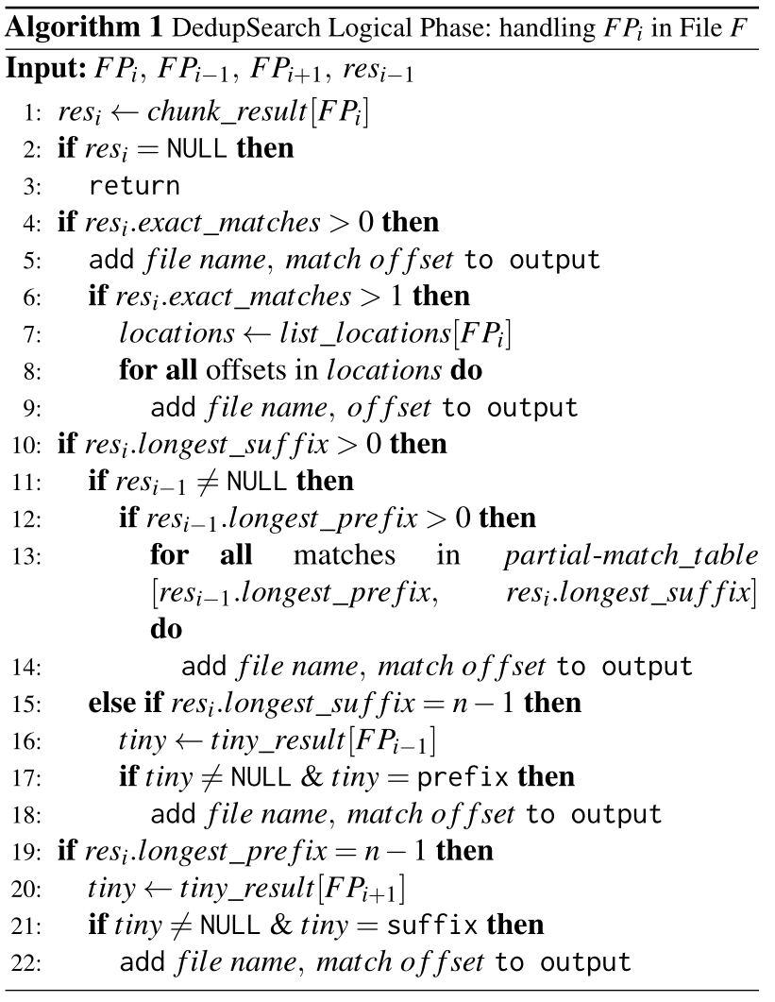
Design
—logical phase
读取文件配方recipe
读取指定chunk_result
访问当前块的list_locations
查看完全匹配数量
查看当前块是否有后缀
查看前一块是否有前缀，并进行匹配
访问前一块的tiny_result
当前是否存在最大（N-1）后缀
访问后一块的tiny_result
当前是否存在最大（N-1）前缀
结束

Slide 16
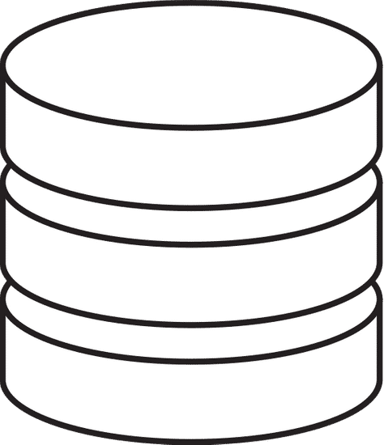
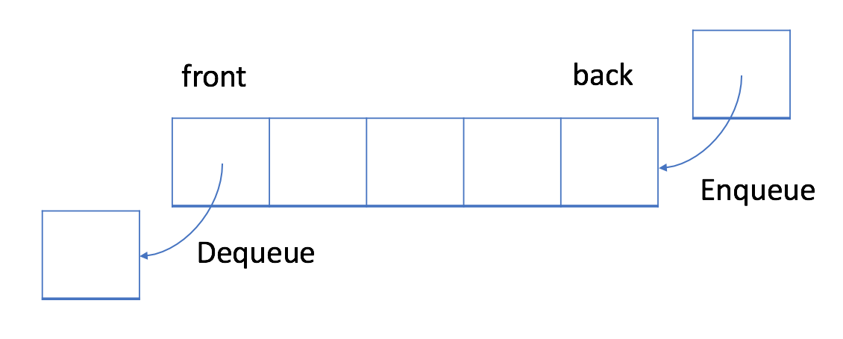
Implementation
Platform
Hardware：Xeon 4210 + 128GB DDR4 RAM + Dell R8DN1Y 1TB 2.5" SA TA HDD
Software：(Open-source deduplication system) Destor + Ubuntu 16.04.7
Chunk_result
Chunk_result
Chunk_result
List_locations
List_locations
List_locations
Segment Manager
Memory
Index
Chunk queue
Tiny_result
disk
Tiny_result
Notes:
物理阶段由2个线程构成

Slide 17
Implementation
Platform
Hardware：Xeon 4210 + 128GB DDR4 RAM + Dell R8DN1Y 1TB 2.5" SA TA HDD
Software：(Open-source deduplication system) Destor + Ubuntu 16.04.7
Chunk_result
Chunk_result
List_locations
List_locations
Segment Manager
Memory
Index
Chunk queue
Read chunks
Tiny_result
disk
Tiny_result
Notes:
一个线程顺序读取整个容器并将它们的块插入块队列，这部分称为Read chunks

Slide 18
Implementation
Platform
Hardware：Xeon 4210 + 128GB DDR4 RAM + Dell R8DN1Y 1TB 2.5" SA TA HDD
Software：(Open-source deduplication system) Destor + Ubuntu 16.04.7
Chunk_result
Chunk_result
List_locations
List_locations
Segment Manager
Memory
Index
Chunk queue
Search chunks
Tiny_result
disk
Tiny_result
Notes:
第二个线程从队列中弹出块并处理它们，标识所有关键字的确切和部分匹配，创建相应的结果记录，并将其存储在各自的数据库中。这一步被称为Search chunks。两个线程中耗时最长的时间为物理阶段时间。

Slide 19
Implementation
Platform
Hardware：Xeon 4210 + 128GB DDR4 RAM + Dell R8DN1Y 1TB 2.5" SA TA HDD
Software：(Open-source deduplication system) Destor + Ubuntu 16.04.7
Chunk_result
Chunk_result
List_locations
List_locations
File Manager
Backup
Group1
Memory
Backup1
Backup2
file queue
Tiny_result
disk
Tiny_result
Notes:
然后我们演示逻辑阶段，他由一共3个线程构成

Slide 20
Implementation
Platform
Hardware：Xeon 4210 + 128GB DDR4 RAM + Dell R8DN1Y 1TB 2.5" SA TA HDD
Software：(Open-source deduplication system) Destor + Ubuntu 16.04.7
Chunk_result
Chunk_result
List_locations
List_locations
File Manager
Backup
Group1
Memory
Backup1
Backup2
file queue
Read file-recipe
Tiny_result
disk
Tiny_result
Notes:
一个线程从文件管理系统读取文件配方并将它们插入配方队列

Slide 21
Implementation
Platform
Hardware：Xeon 4210 + 128GB DDR4 RAM + Dell R8DN1Y 1TB 2.5" SA TA HDD
Software：(Open-source deduplication system) Destor + Ubuntu 16.04.7
Chunk_result
Chunk_result
List_locations
List_locations
File Manager
Backup
Group1
Memory
Backup1
Backup2
file queue
Seach file-recipe
Tiny_result
disk
Tiny_result
Notes:
第二个线程。它使用文件配方上记录的指纹来获取对应块的结果记录

Slide 22
Implementation
Platform
Hardware：Xeon 4210 + 128GB DDR4 RAM + Dell R8DN1Y 1TB 2.5" SA TA HDD
Software：(Open-source deduplication system) Destor + Ubuntu 16.04.7
Chunk_result
Chunk_result
List_locations
List_locations
File Manager
Backup
Group1
Memory
Backup1
Backup2
result queue
file queue
Seach file-recipe
Tiny_result
disk
Tiny_result
Notes:
并将找到的块结果记录插入结果队列中。

Slide 23
Implementation
Platform
Hardware：Xeon 4210 + 128GB DDR4 RAM + Dell R8DN1Y 1TB 2.5" SA TA HDD
Software：(Open-source deduplication system) Destor + Ubuntu 16.04.7
Chunk_result
Chunk_result
List_locations
List_locations
File Manager
Backup
Group1
Logical phase Algo..
Memory
Backup1
Backup2
result queue
file queue
get result
Tiny_result
disk
Tiny_result
Notes:
最后一个线程从队列中弹出结果记录，根据算法对其进行处理，并发出相应的匹配结果。

Slide 24
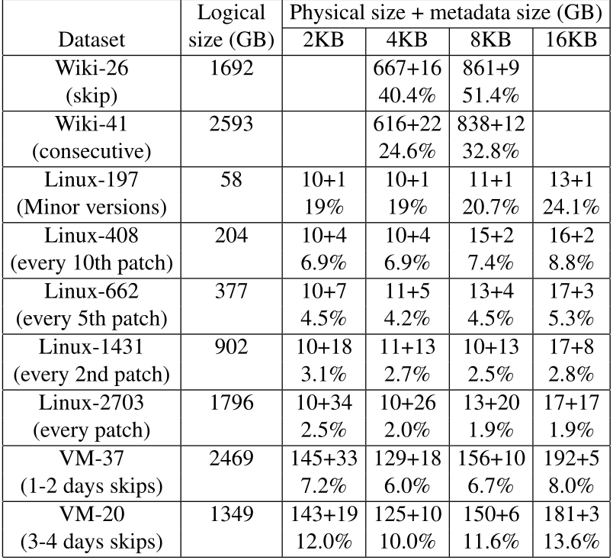
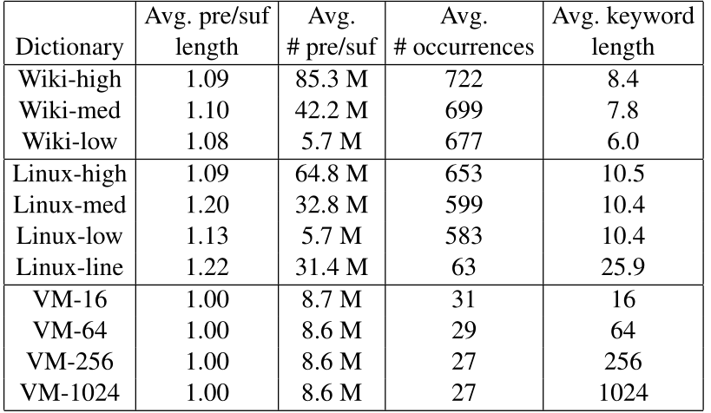
Implementation
Datasets
Keywords
Notes:
在数据集上面，作者选用了Linux内核历史记录tarred备份、wiki百科除媒体文件的备份、web服务器VM备份作为数据集。同一类数据集中，通过控制备份次数，实现物理大小相似、逻辑大小差异很大的效果。 我们看这个图 这里的2KB 4KB 8KB 16KB指的是在重复数据删除的区块的平均大小，以及值得注意的是 wiki百科 物理地址相较于Linux内核备份大的多。
作者通过采样wiki百科和Linux 发现，关键字分布高度倾斜，同时计算样本中每个关键字的前缀和后缀的出现次数，发现所有关键字的平均前缀和后缀长度小于1.2。这意味着绝大多数子字符串匹配都是单个字符。然后他们构造了3个字典，分别对应前缀后缀平均出现频率高中低的128个关键词的字典。
同理linux也是一样，但是新增了一个linux-line字典集，是以行为单位作为关键字，用于探究复杂模式搜素的效果。
对于VM数据集来说，选择了前后缀出现频率中的字符串，用来比较二进制字典中，关键字长度的影响。

Slide 25
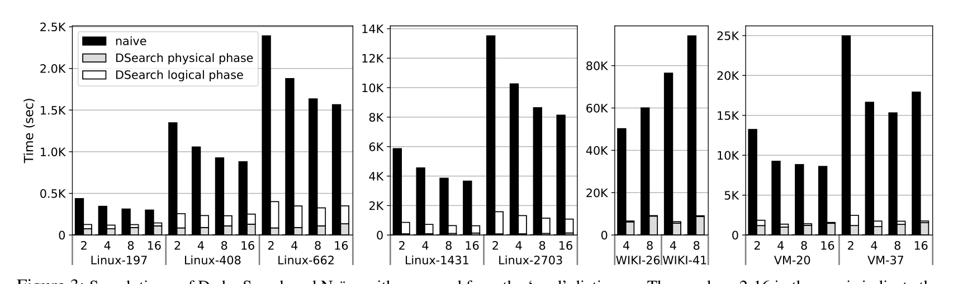
Evaluation
—DedupSearch performance
7.5X
2.5X
Effect of deduplication ratio.
The difference between them increases as the deduplication ratio (the ratio between the physical size and the logical size) decreases.
The increase occurs only in the logical phase, due to the increase in the number of file recipes that are processed.
The time of the physical phase remains roughly the same, as it depends only on the physical size of the dataset.
Notes:
我们来看看他的实验结果，首先是重复数据删除比率的影响。可以看到随着逻辑地址的增加，整个的关键字寻找时间是提升的。但是dedupsearch的优化效果是越来越好。以linux8kb为例，从2.5X快于普通方法，到7.5X快于普通方法。但是这种时间提升主要出现在逻辑阶段。这个是很好理解的 逻辑大小越大，物理阶段的时间是不变的，而处理的文件配方越多，逻辑阶段耗时越来越长。

Slide 26
Evaluation
—DedupSearch performance
Effect of chunk size.
Smaller chunks result in better deduplication but increase the size of the fingerprint index.
Notes:
我们再看看区块大小的影响，较小的块可以实现更好的重复数据删除，但会增加指纹索引的大小。这种trade-off在两种搜索算法的性能中也很明显，再linux数据集中，随着区块变大，搜索时间变短，这是因为虽然增加了物理数据大小，但它减少了平均读取每个容器的次数，以及每个块被处理的次数。而对于wiki数据集以及VM-37的16KB上面，物理大小比页面缓存大得多，尽管获取的容器更少，但它们的更多页面会在缓存中丢失并导致额外的磁盘访问。
对于dudupsearch，块变大，物理大小增加，物理阶段耗时增加，文件配方数变小，逻辑阶段耗时减少，总体趋势和naïve是差不多的

Slide 27
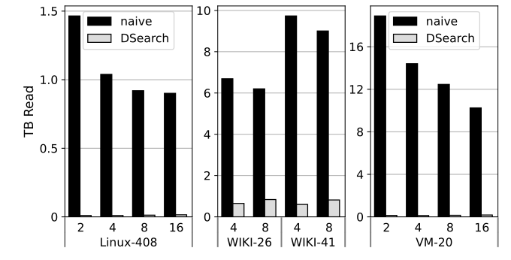
Evaluation
—DedupSearch performance
Effect of chunk size.
For Naïve, the amount of data read increases with the logical size and decreases with the chunk size.
For DedupSearch, the amount of data read is proportionate to the physical size of the dataset, regardless of its logical size.
Notes:
再读取chunk数目的情况，也可以很清楚的看到，dedupsearch的好处在于，他相较于naïve方法极大的减少了读取和处理数据量的数量级。并且看这图，同时wiki这个图能说明dedupsearch读取和处理文件的数量只与物理大小成正比。

Slide 28
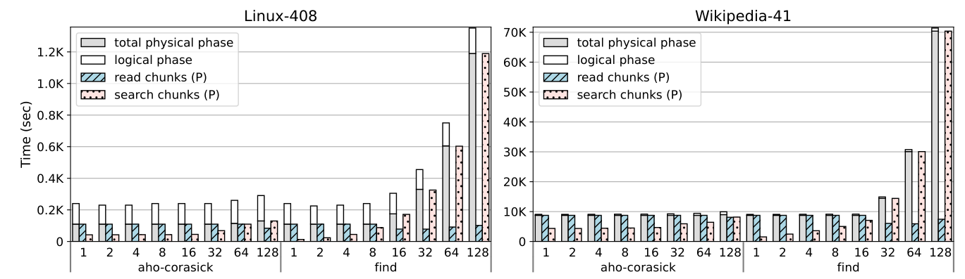
Evaluation
—DedupSearch performance
Effect of dictionary size.
When the Aho-Corasick algorithm is used, the chunks’ processing time increases sublinearly with the number of keywords in the search query.
The find is more efficient than Aho-Corasick when the number of keywords is small
Notes:
接下来，我们来看字典集中关键词数目的影响，当关键字数目较少（小于64时），我们可以看到Search chunks的时间虽然在增加，但是依旧低于从物理存储中读取块的时间，说明此时在物理阶段花费的时间不取决关键字数目多少，当然128关键词的时候就有影响了。而逻辑阶段随着关键字增加也有略微增加，主要是处理的关键字更多，记录就越多，耗时就越长。这里比较有意思的时1个关键词和2个关键词的比较，因为每个块的记录增多，降低了对于共享队列的访问频率，反而减少了上下文切换和同步开销。
C++查找[3]扫描数据，直到遇到关键字中的第一个字符。发生这种情况时，扫描停止，并将以下字符与关键字进行比较。如果字符串比较成功，则匹配将发送到输出。无论是否找到匹配项，扫描都会从其关闭的位置恢复，这意味着只要在数据中找到关键字前缀，搜索就会回溯。
在关键词较少的时候，find（）因为更简单，效果更好。但随着关键词数目的增多，find的开销增加极其明显，而文中的方法不用回溯到前期位置，效果更好。
这个是主要证明了他们设计的算法的有效性。

Slide 29
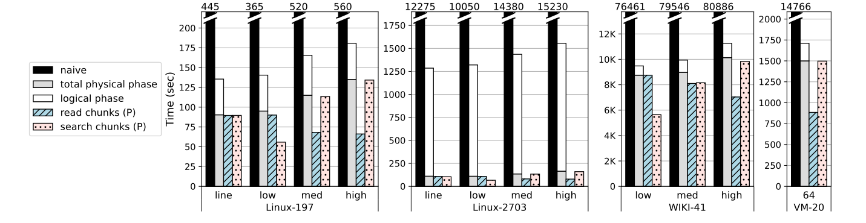
Evaluation
—DedupSearch performance
Effect of keywords in the dictionary..
Notes:
关键字前后缀出现频率的影响。
在物理阶段，在块内处理chunk所花费的时间随着前后缀出现频率的增加而增加。其中逻辑阶段的持续时间随着数据库中子串的数量而略有增加，因为会获取和处理更多部分结果。
令人惊讶的是，因为缓存机制，随着块处理时间的增加，等待磁盘读取所花费的时间减少。

Slide 30
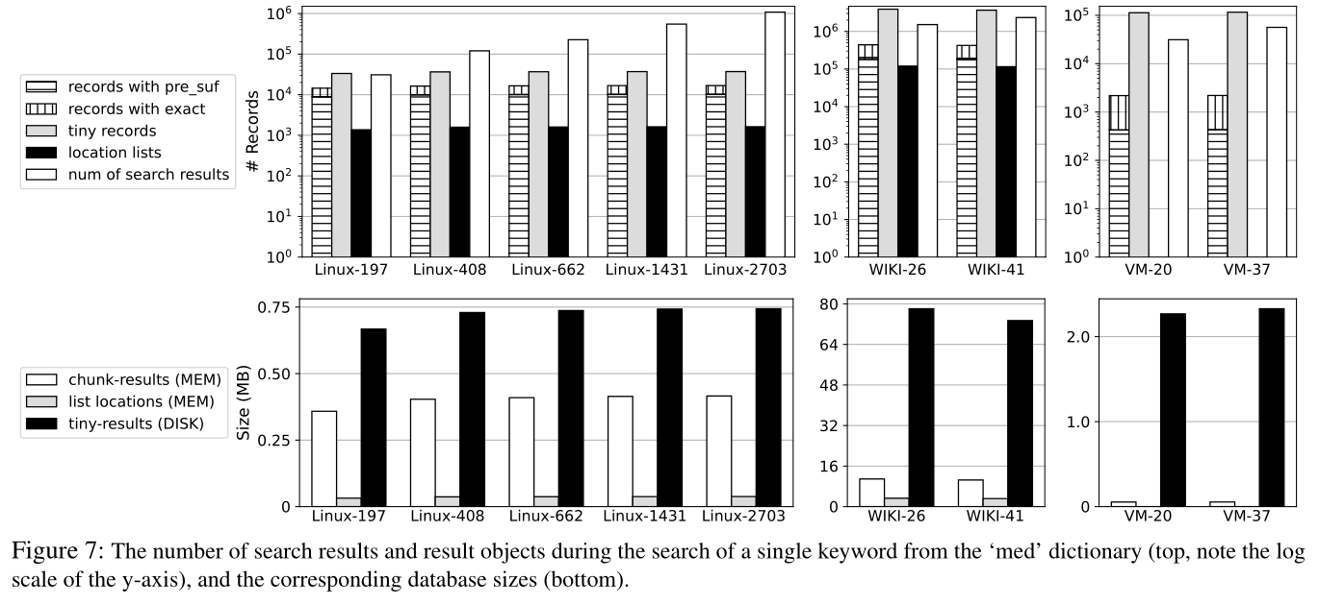
Evaluation
—DedupSearch data structures
Index sizes
Notes:
最后就是各记录数目随压缩比例的影响。
Search_result（最右边的白条）的数量随着逻辑大小而增加，而chunk_result（即存储在数据库中的对象）的数量仅取决于物理大小。在所有数据集中，大部分记录都是tiny_result（请注意y轴的对数刻度。tiny_result分别占Linux，Wiki和VM结果数据库占用空间的62%，84%和98%。List_location占整个数据库大小的一小部分：分别是Linux，Wiki和VM数据库大小的3%，4%和0%。

Slide 31
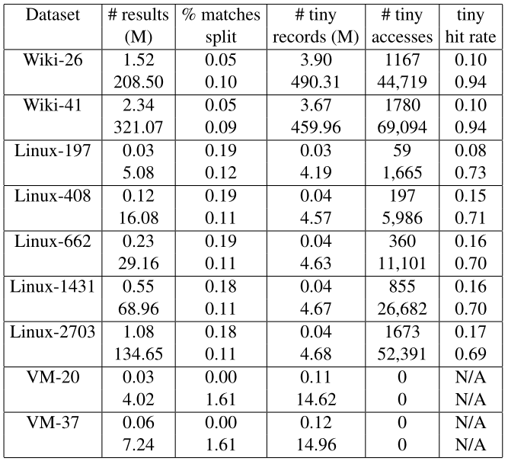
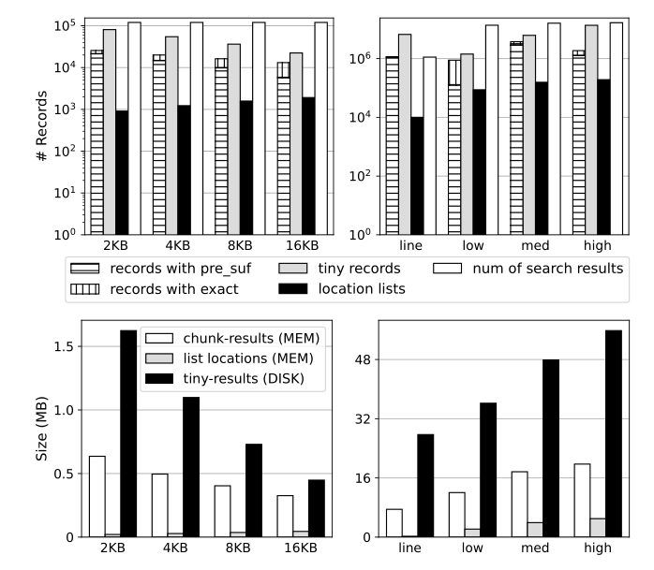
Evaluation
—DedupSearch data structures
Index sizes
Database access
Notes:
随着块增大，search-result数目不变，chunk_result变少，前后缀数目减少，tiny_result变少，location lists增加，但是tiny_result数目依旧是最大的一部分。
看右边这个图，同一行内，上面的是搜索一个关键字的结果，下面的是搜索128个关键字的结果。可以看到在搜索结果中，关键字被分割的占比其实是很小的，不到0.2%，虽然tiny-records数目很多，但是真正访问的次数极小。就算是满足了微小结果的访问条件，对于单一字符串，匹配上的概率还是很小的。
这两个实验，进一步证明了设计tiny-result并放在磁盘上的合理性，
比如在搜索高平次字典集时，关键字匹配比Linux med多4%，但数据库中记录[tiny records]多55%[120%]，由于紧凑的表示tiny_result（及其在磁盘上的位置），Linux 高平次字典集数据库仅比中频次字典集数据库大16%，其内存使用量也仅高出15%。

Slide 32
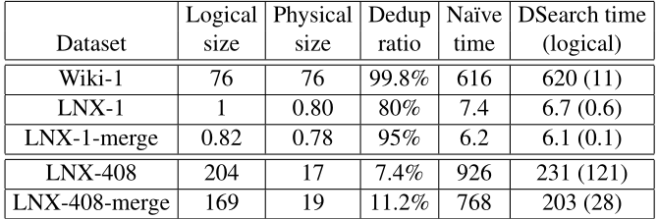
Evaluation
— DedupSearch overheads
The size (in GB) and dedup ratio of the datasets created from a single archived version with 8KB chunks, and the time (in seconds) to search a single keyword from the ‘med’ dictionary.
Notes:
在物理阶段的开销计算上面，在不考虑I/0的情况下，在查找一个关键词，物理阶段与天真方法具有相似的开销，而在查找128个关键词时，物理阶段的处理线程比天真方法长32%，这是最坏的情况。
在逻辑阶段的开销计算上面，可以看到哪怕在去重效果只有0.2%的前提下，dedupseach的效果仅比天真慢9%，而在linux数据集下，在仅有20%的去重效果的情况下，dedupsearch的下效果就优于传统方案了，除此以外，还有一个有意思的点，作者创建了两个数据集，其中LNX-408-merge是将不同版本的相同文件进行合并，仅408个文件，而LNX-408则将不同版本的文件分开，具有15M数量的文件，两个数据集逻辑和物理大小相似，但在逻辑阶段的时间上，LNX-408-merge快了4.9倍，它进一步说明了逻辑阶段的时间主要是取决于文件的数量（文件配方数量）。
最后可以得到这样一个结论，即使重复数据删除下过非常低，Dedupsearch的开销也很低。当重复数据删除比率很高时，这些开销可以忽略不计，因为重复数据删除的速度比天真快几个数量级。

Slide 33
challenge1
Conclusion
Effectively identify prefixes suffixs keywords
challenge1
keywords might be split between adjacent chunks
fail links、 Tire reverse
Main idea
challenge2
Read and process each chunk in the system only once.
A chunk may have multiple keywords
physical phase
Create Location-list
Create chunk_result
Deduplication system & Keywords Search
DedupSearch
challenge3
several prefix or suffix matches
challenge2
There is no reverse index between chunks and files
Create partial-match table
problem
solution
challenge4
logical phase
Tiny-prefix and suffix
Create tiny-result
logical phase Aglorithm
Notes:
最后做个conclusion，这篇paper的想要解决问题 现有的重复数据删除系统在关键词搜索中，需要多次访问和处理区块造成的巨大开销的问题。
他的核心idea是 只访问和处理每个区块一次以减小开销，提升搜索速度。
此时出现2种挑战，第一种是关键词可能在相邻chunk之间分离，第二种是没有chunk到文件的反向索引
作者将算法分为物理和逻辑两个阶段分别解决这两个挑战。
在物理阶段，作者通过创建chunk_result这一数据结构来记录每个chunk前后缀和精确匹配情况。
此时出现了4个新的挑战：
1是如何高效识别关键词和前后缀。作者通过失败链接和反向Tire解决。
2是一个chunk可能包含多个精确匹配，解决方案是创建了Location-list数据结构单独记录
3是chunk可能存在多种全后缀匹配方式，通过构建部分匹配表和只记录最长前后缀解决。
4是存在大量微小前后缀，通过构建Tiny-result的方式解决。
在逻辑阶段，作者根据物理阶段设计出逻辑阶段匹配算法，实现了通过文件配方和3种记录进行文件中关键词搜索的目标。
这片文章我觉的最吸引我的地方不在于他的方法设计多么有趣，而是他在根据deduplication特点简化了deduplication system中被复杂化的传统功能，这个我觉的是最有趣的。

